Slide 1
МКДОУ «Детский сад № 3 п.Теплое»
Консультация для родителей
Безопасные окна!
Подготовил:
воспитатель старшей группы
Мысик С.Н

Slide 2
Ежегодно отмечается рост несчастных случаев, которые связанны с выпадением маленьких детей из окон. Как подтверждает медицинская статистика, через клинические больницы, которые специализируются на детском травматизме, ежегодно проходят десятки детей, выпавших из окон.
Как защитить ребенка от падения из окна?
1.Большинство случаев падения происходит тогда, когда родители оставляют детей без присмотра. Не оставляйте маленьких детей одних.
2.Отодвиньте от окон все виды мебели, чтобы ребенок не мог залезть на подоконник.
3. НИКОГДА не рассчитывайте на москитные сетки! Они не предназначены для защиты от падений! Напротив - москитная сетка способствует трагедии, ибо ребенок чувствует себя за ней в безопасности и опирается как на окно, так и на нее. Очень часто дети выпадают вместе с этими сетками.
4. По возможности, открывайте окна сверху, а не настежь.

Slide 3
5. Воспользуйтесь блокираторами – они не позволят малышу самостоятельно открыть окно. Кроме того, производители пластиковых окон придумали решение этой проблемы – оконная ручка — замок с ключом. Такие ручки можно заказать вместе с окнами, а можно купить на строительном рынке и прикрутить их самостоятельно.
6. Защитите окна, вставив оконные решетки. Решетки защитят детей от падения из открытых окон. Вы можете обратиться в специальные фирмы, занимающиеся их монтажом и выбрать наиболее подходящие вашему типу окон.
7. Не привлекайте внимание ребенка к манипуляциям с окнами, лучше производите их так, чтоб ребенок их не видел! Дети очень хорошо запоминают, и могут потом, когда Вас не будет рядом, повторить некоторые действия взрослого по открыванию окна, которые были ими ранее увидены.
8. Если у вас нет возможности прямо сейчас установить фиксирующее и страховое оборудование, вы легко можете просто открутить отверткой болты, крепящие рукоятки и убрать их повыше, используя по мере необходимости и сразу вынимая после использования.
Сделайте ваше окно безопасным!
Не допустите нелепой гибели вашего ребенка!
Жизнь наших детей бесценна...

Slide 6
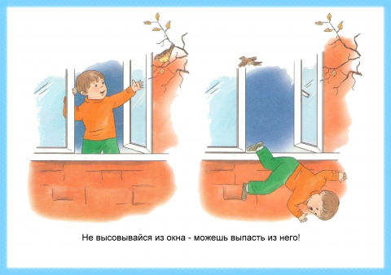

Slide 8
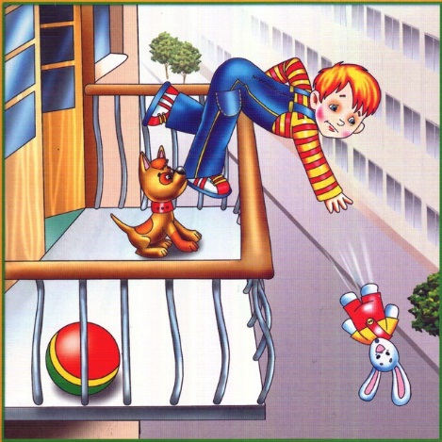
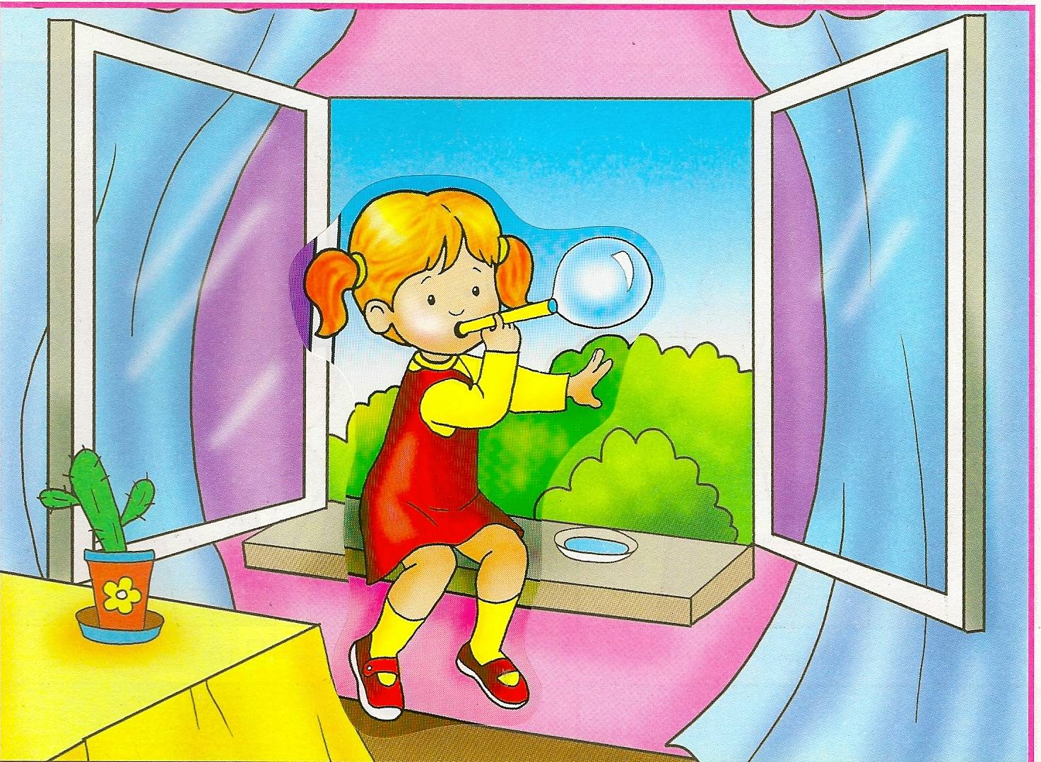

Slide 9
Спасибо за внимание!

